Slide 1
LCD／7セグメントLED 表示回路
目次
標準的な機器構成
信号線（LCD、７セグメントLED、Buzzer）
LCD制御資料
7セグメントLED制御資料

Slide 2
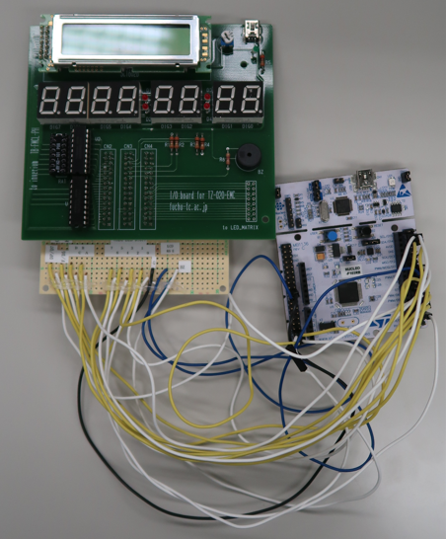
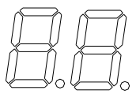
標準的な機器構成
USB電源
LCDモジュール
（１６０２）
桁7
桁6
桁5
桁4
桁3
桁2
桁1
桁0
Buz
マイコンボード
NUCLEO STM32-F103RB
配線数が多くなるので、
LCDのプログラムを作るときはLCDだけ、
LEDのプログラムをつくるときはLEDだけの配線をするとよい。写真は全配線済みの状態。

Slide 3
各デバイスとマイコンとの接続（例）
7セグLEDセグメントとLCDのデータ
7セグLEDの桁選択
7SEG LED/LCD Data | 点灯するセグメント | 接続ポート
A | セグメントA | PB8
B | セグメントB | PB9
C | セグメントC | PB10
D | セグメントD | PB11
E/D4 | セグメントE | PB12
F/D5 | セグメントF | PB13
G/D6 | セグメントG | PB14
DP/D7 | セグメントDP | PB15
7Seg LED Digit | 選択する桁 | 接続ポート
0 | DIG0(一番右側の桁） | PC0
1 | DIG1 | PC1
2 | DIG2 | PC2
3 | DIG3 | PC3
4 | DIG4 | PC4
5 | DIG5 | PC5
6 | DIG6 | PC6
7 | DIG7(一番左側の桁） | PC7
E/D4～DP/D7はLCDと配線を兼用
LCDの制御線
圧電ブザーの制御線
制御 | 機能 | 接続ポート
E | データイネーブル | PB6
RS | レジスタ選択 | PB7
Buz | ― | 接続ポート
BZ | 圧電ブザ | PB0

Slide 4
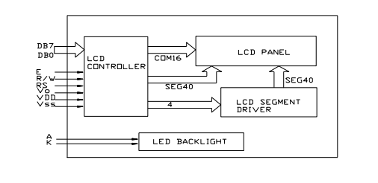
LCDモジュールの構成
LCDは、表示専用のマイコンシステム
外部からの入力に従って、画面に文字を表示する。
制御信号入力
https://akizukidenshi.com/goodsaffix/SC1602BSLB-XA-GB-K_20181119.pdf

Slide 5
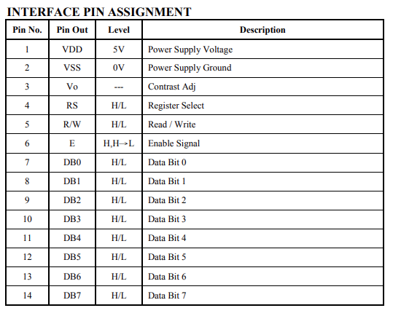
LCDの信号線（参考）
R/WはLに固定（書き込みとし、信号線としての引き出しはしていない）
特に、E、RS、GND線（2本）の接続が甘いと、
LCDの表示制御がうまくいかなくなる。
明らかにおかしい、という場合は申し出ること。
ピンコネクタを修理します。

Slide 6
LCDの表示制御と信号線
マイコンからLCDに対して送るものには、コマンドとデータがある。この2つのどちらかを、データ線を使って情報として送り込むことで、 LCDに対して、表示がなされる。
信号線名 | 内容
RS | マイコンから、送っている情報が、コマンドか、データかを、LCDに知らせる信号。 LCD内の制御レジスタを選択する。
E | データ読み込みのタイミング信号。Eを立ち下げた時のデータ線（D_{７}~D₄）の状態をLCDに読み込ませる信号。
D₇~D₄ | マイコンから送る情報

Slide 7
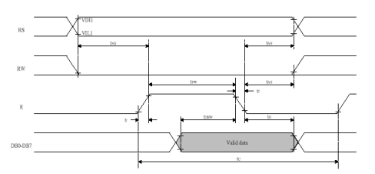
LCDモジュールの表示制御のタイムチャート
RSをLにして、DB7~4に情報を出し、EをHからLに立ち下げると、LCDモジュールは、コマンド（画面消去などのコマンドなど）が来たと認識する。
RSをHにして、DB7~4に情報を出し、EをHからLに立ち下げると、LCDモジュールは、データ（表示したい文字）が来たと認識する。
https://akizukidenshi.com/goodsaffix/SC1602BSLB-XA-GB-K_20181119.pdf
コマンド、データの指定
読み込みの
タイミング
情報

Slide 8
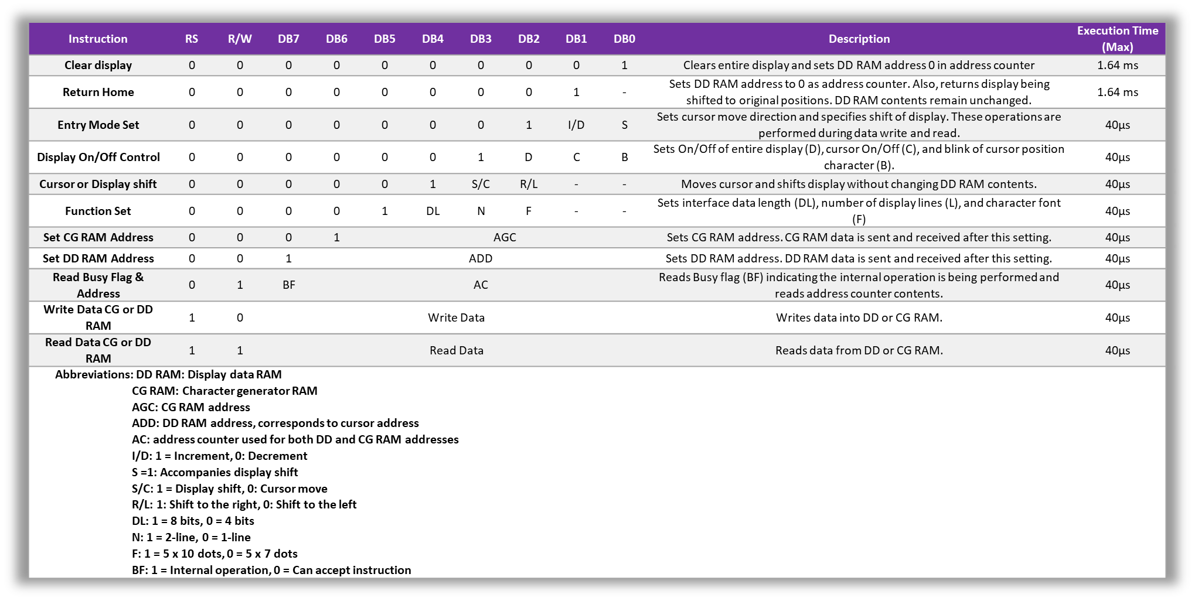
LCDモジュールに送る制御情報の種類
https://nicerland.com/stm32f0/のchapter3から引用
結構大変！

Slide 9
LCDモジュールの制御を関数化
LCDモジュールに、たかだか、文字一つ表示するにも、実にいろいろな段階を踏むことになる。
複雑な手順が必要なため、これらを関数化して用意済み。
初期化関数
文字表示関数
文字列表示関数
カーソル位置設定関数
他、いろいろ頑張って自分で関数を作ってみる価値はある！
しかし、それなりに時間を要するので、使える関数があるならそれを使って、上位層の開発に注力する方が良い。

Slide 10
7セグメントLED
8桁の７セグメントLEDモジュール
セグメントデータ8ビット、表示桁選択８ビット。正論理。
桁7
桁6
桁5
桁4
桁3
桁2
桁1
桁0
セグメントデータ
D7~D4
（各桁共通）
DIG7
DIG6
DIG5
DIG4
DIG3
DIG2
DIG1
DIG0
表示桁選択（各桁個別）

Slide 11
7セグメントLED表示制御
点灯させたい桁のDigitをHにして、点灯させたいセグメントのパターンを７SegLED Dataに出力すると、7セグメントLEDに表示が現れる。
DP/D7~A
DIG0の
点灯パターン
データ
DIG1の
点灯パターン
データ
DIG2の
点灯パターン
データ
DIG7の
点灯パターン
データ
DIG0に表示が出る
DIG0
DIG1に表示が出る
DIG1
DIG2に表示が出る
DIG2
DIG7に表示が出る
DIG7

